Slide 1
第八章：曲线和曲面

Slide 2
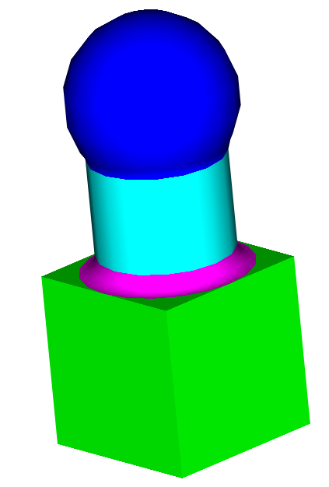

曲线和曲面

Slide 3
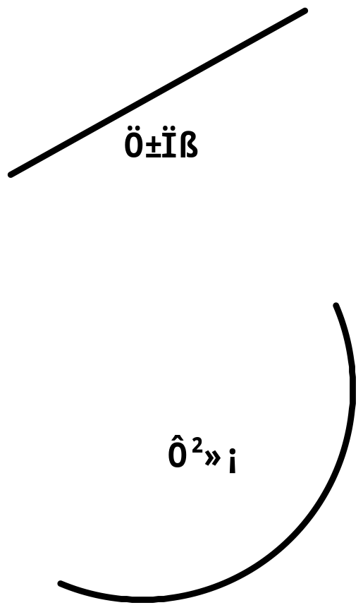
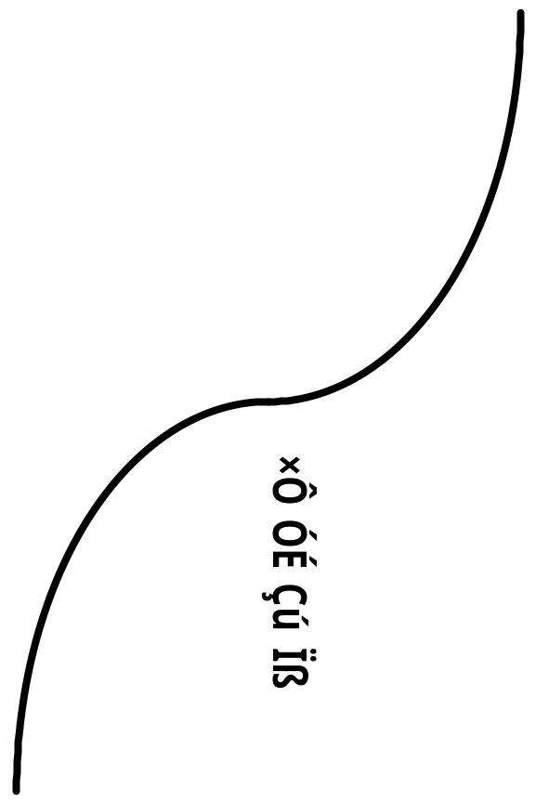
曲线和曲面

Slide 4
曲线和曲面
基本原则：
  用一组点表示、记录曲线
关键问题：
  如何“连接”这些点生成线？

Slide 5
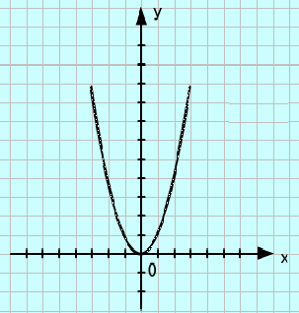
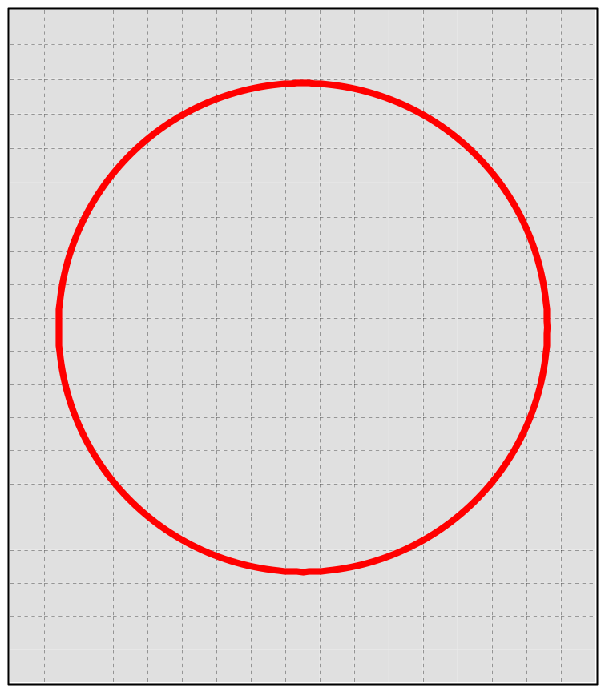
曲线和曲面
假设、前提！

Slide 6
曲线和曲面
讨论原理
讨论性质
……
样条曲线曲面
Bezier曲线曲面
B样条曲线曲面
有理样条曲线曲面
……

Slide 7
目 录
1. 曲线曲面基础
2.三次样条
3. Bezier曲线曲面
4. B样条曲线曲面
5.有理样条曲线曲面
6.自由曲面的表示
7.自由曲线的转换

Slide 8
1. 曲线曲面基础
曲线、曲面数学描述的发展
曲线、曲面的表示
连续性条件
样条描述

Slide 9
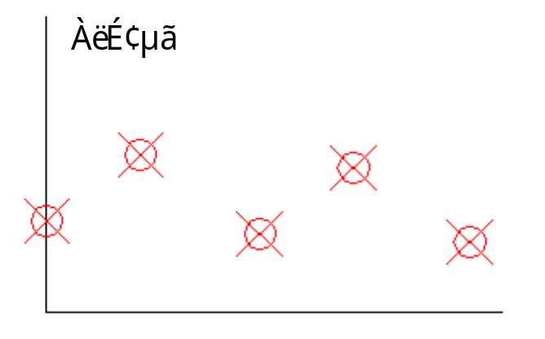


曲线与曲面数学描述的发展
传统
现代

Slide 10
曲线与曲面数学描述的发展
早期：
  y = y(x)
  F(x,y) = 0
现代：
  1963年波音公司提出矢函数的方法
  1964年，MIT的Conns——孔斯双三次曲面片
  Bezier……
  ……

Slide 11
曲线曲面表示的要求
唯一性
几何不变性
易于定界
统一性
易于实现光滑连接
几何直观

Slide 12
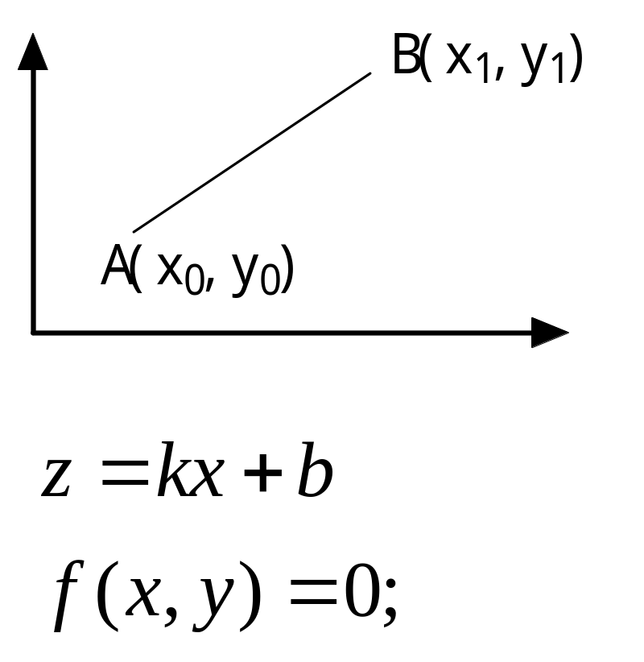
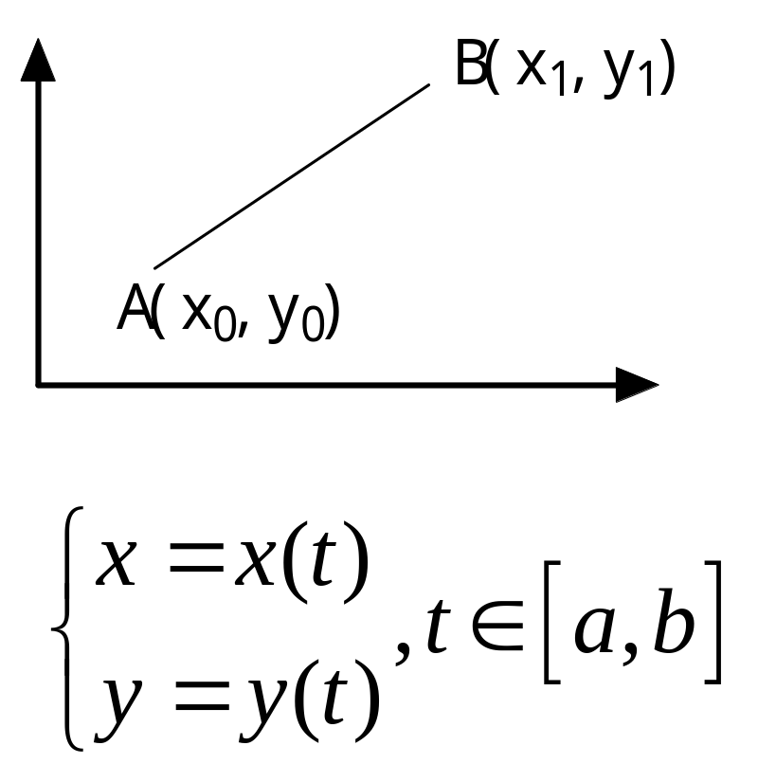
曲线曲面的表示
参数形式
非参数形式

Slide 13
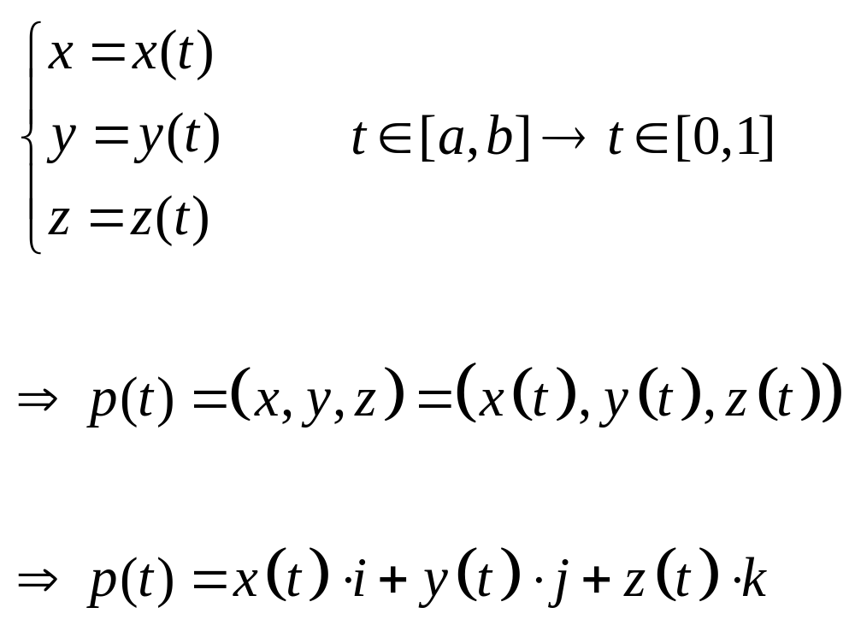

曲线曲面的参数表示

Slide 14
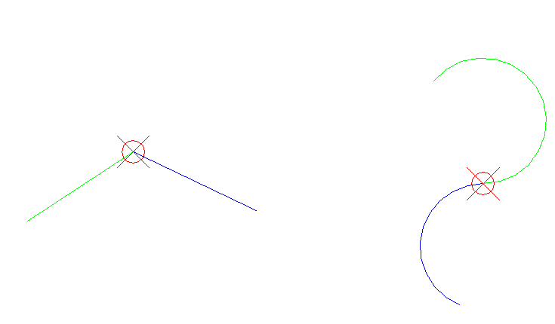
连续性条件

Slide 15
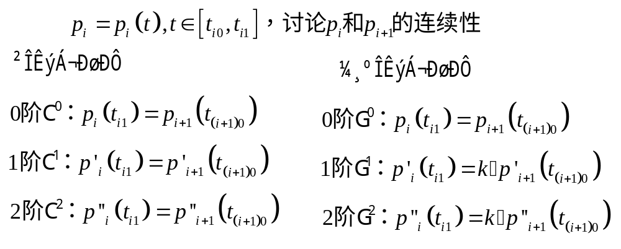

连续性条件

Slide 16
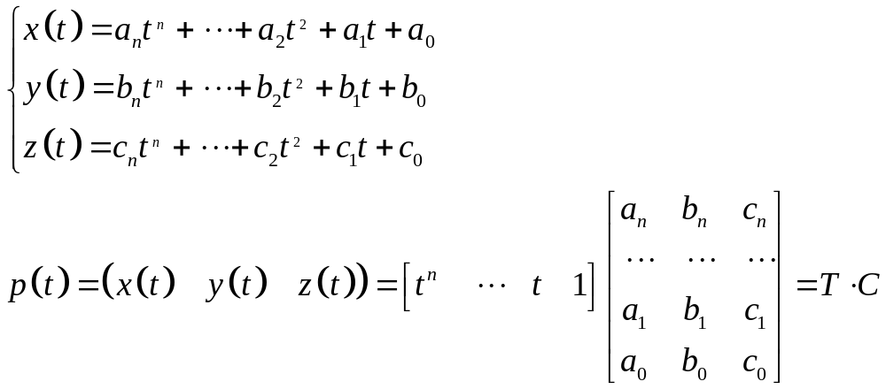
样条描述
未知量

Slide 17
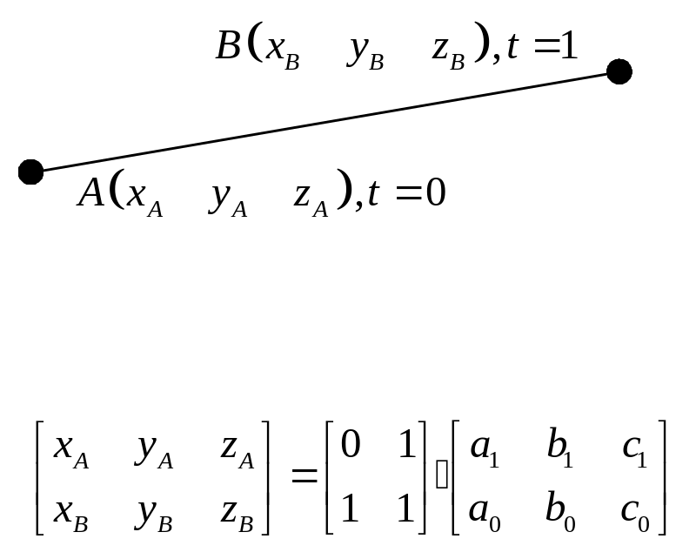
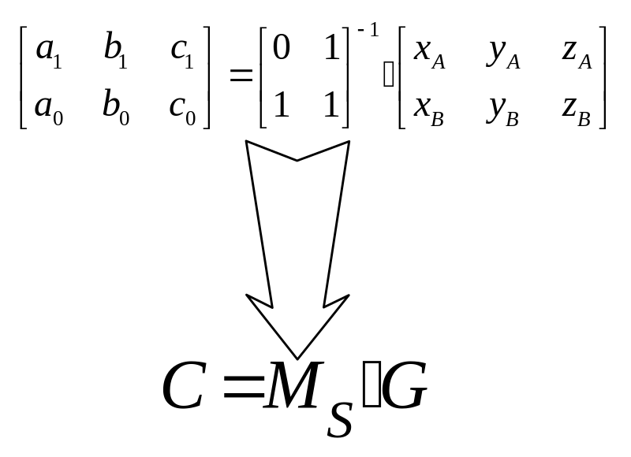
一阶样条

Slide 18
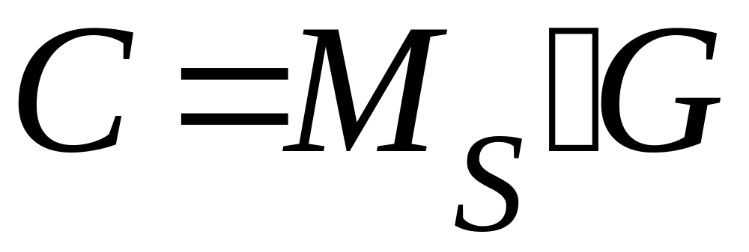
样条描述
几何约束
固定不变：基矩阵！

Slide 19
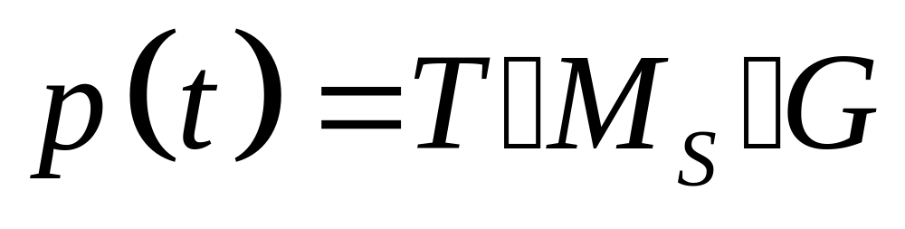
样条描述
（
）

Slide 20
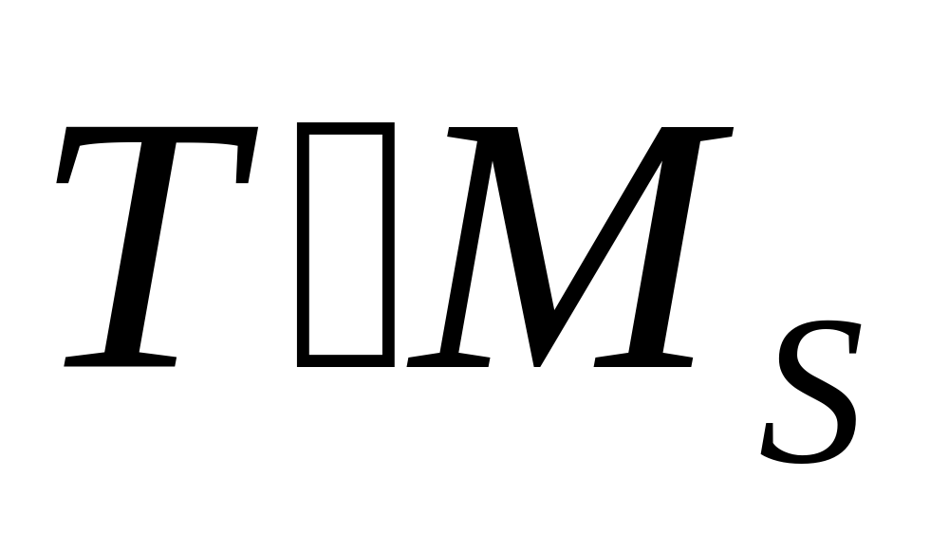
基函数

Slide 21
目 录
1. 曲线曲面基础
2.三次样条
3. Bezier曲线曲面
4. B样条曲线曲面
5.有理样条曲线曲面
6.自由曲面的表示
7.自由曲线的转换

Slide 22
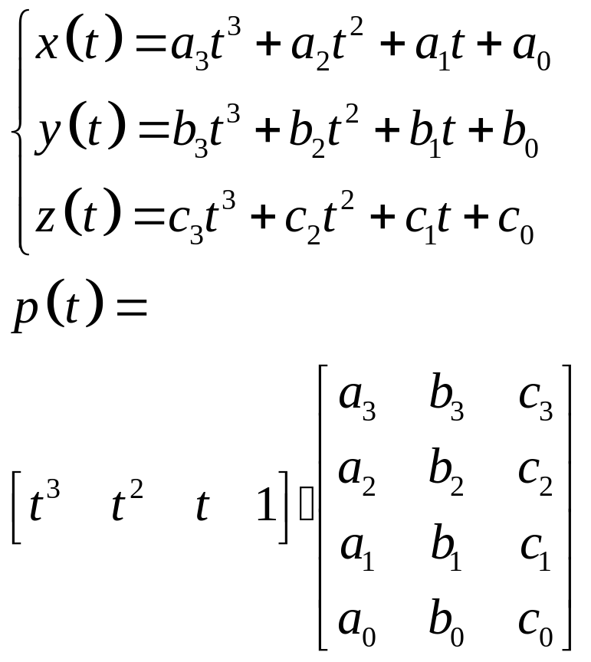
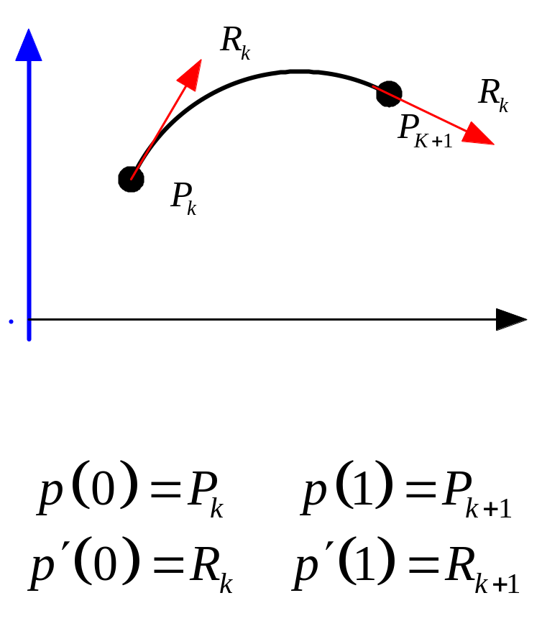
三次样条

Slide 23
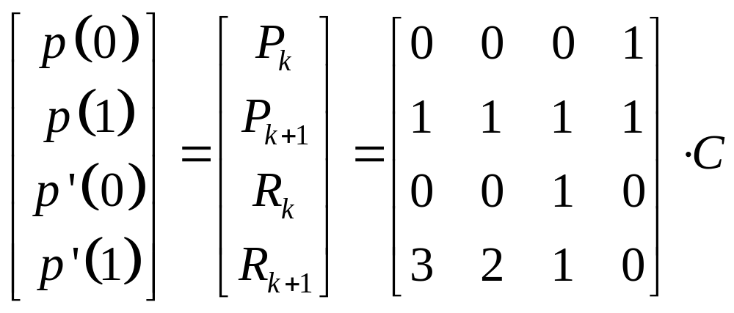
三次样条

Slide 24
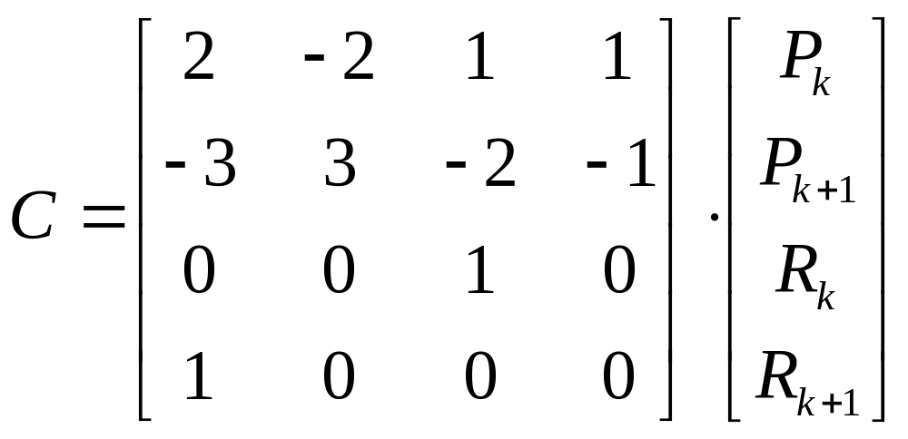
三次样条

Slide 25
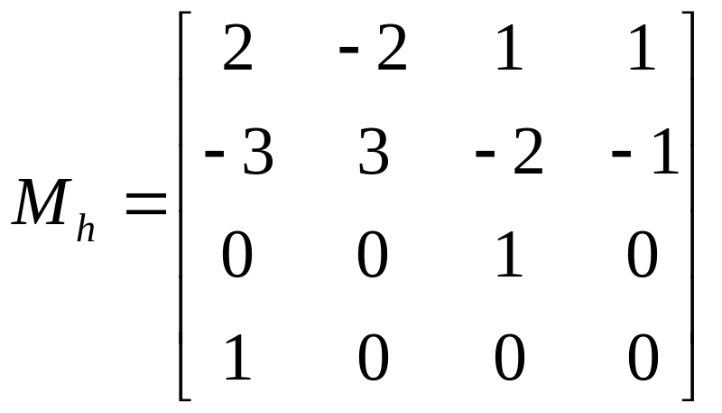
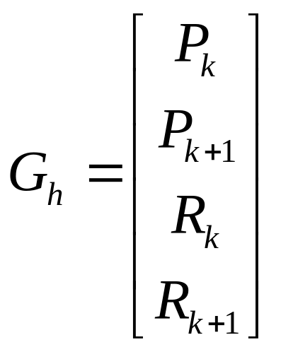
三次样条
三次Hermite样条

Slide 26
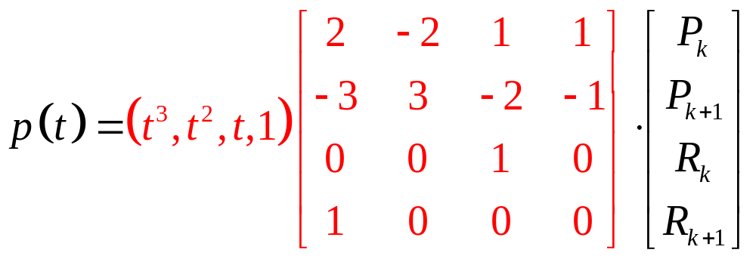
三次Hermite曲线

Slide 27
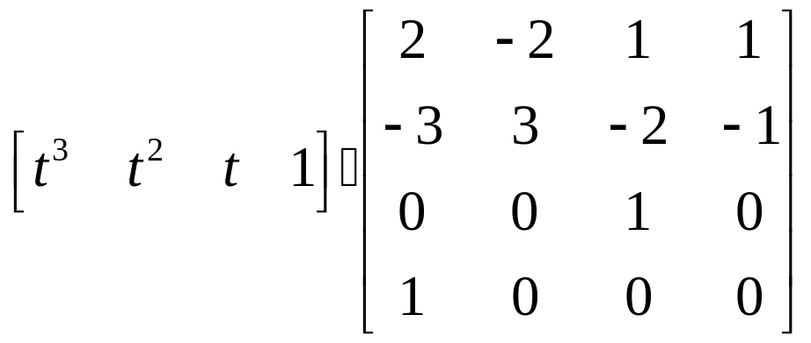
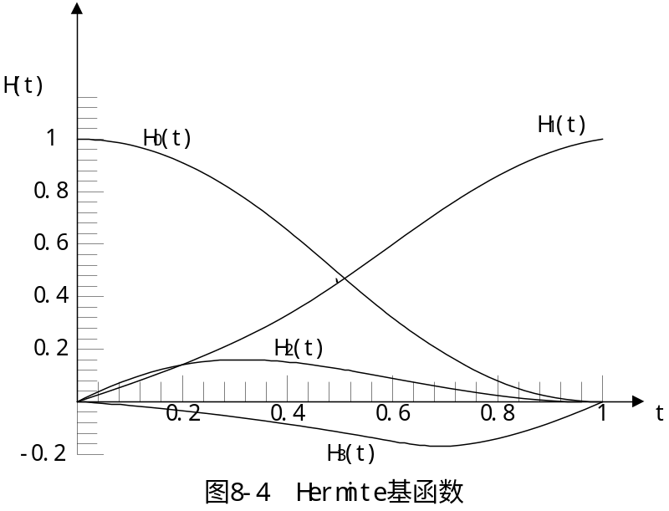
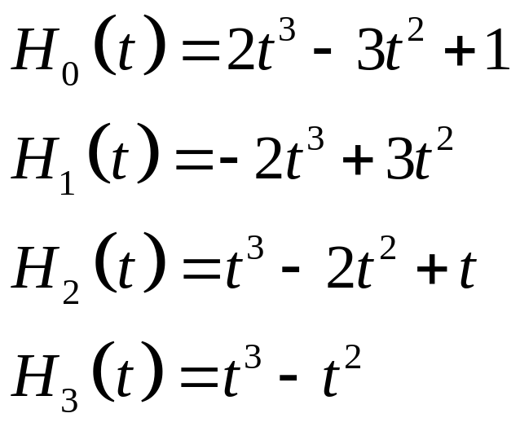
Hermite基函数

Slide 28
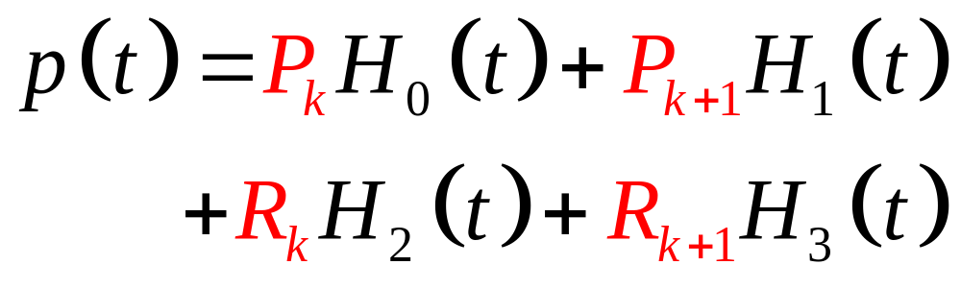
Hermite样条函数
Hermite样条曲线可看着是Hermite基函数加权求和的结果
权重系数

Slide 29
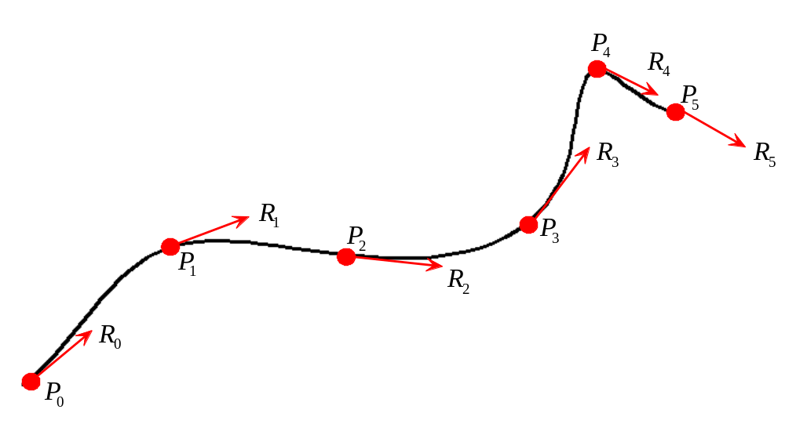
Hermite样条函数
局部控制性
连续性条件！
需要输入切向量

Slide 30
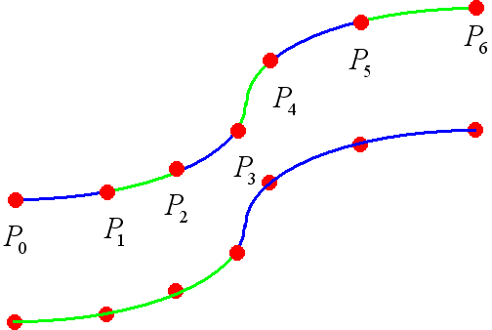
自然三次样条

Slide 31
自然三次样条
给定n+1个型值点Pk=(xk,yk,zk), k= 0, 1,2,…,n，自然三次样条曲线在所有连接点处满足二阶连续性
n段三次样条曲线

Slide 32
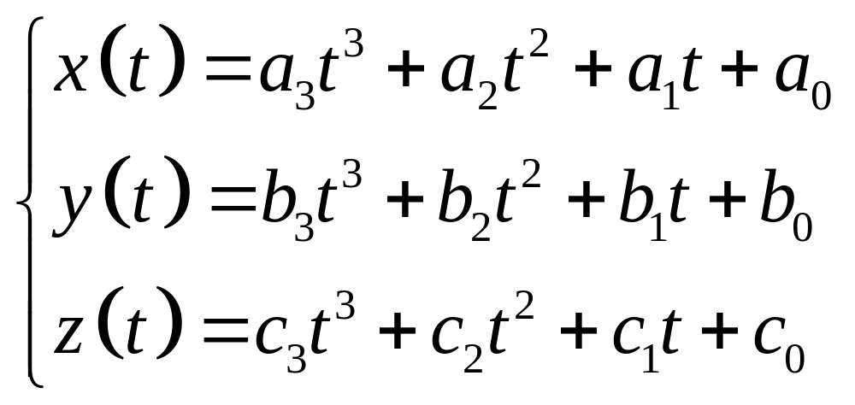
自然三次样条的一段

Slide 33
自然三次样条
x(t)未知数数：4n
方程数：
  型 值 点：2n
  一阶导数：n-1
  二阶导数：n-2
  端点切线：2

Slide 34
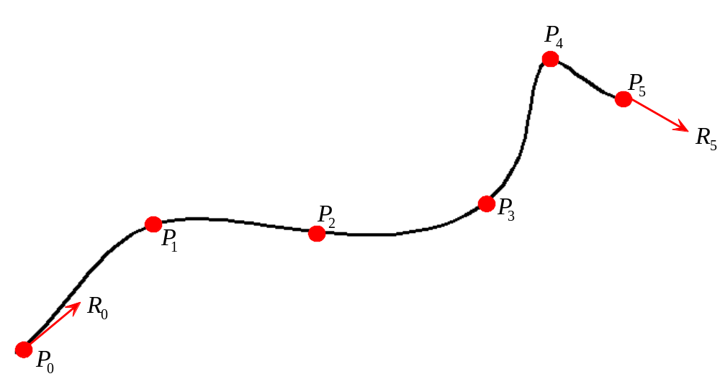
自然三次样条

Slide 35
自然三次样条
不能局部控制
只适应于型值点分布均匀的情况
不好构造……

Slide 36
三次样条
很多型值点时，都是分段构造
局部修改性很重要……
  分而治之

Slide 37
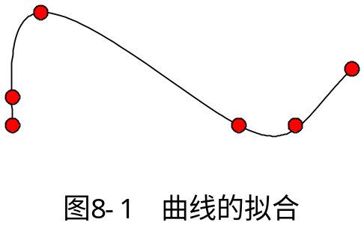
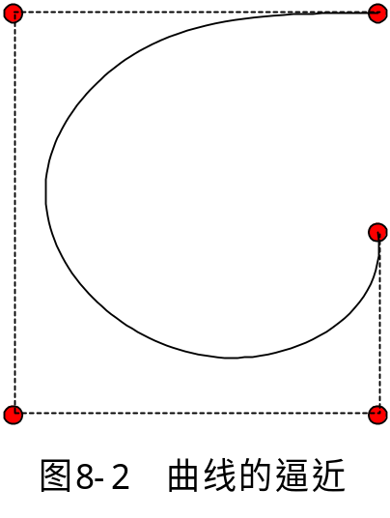
拟合与逼近
拟合
曲线完全通过给定的点序列；
  点：型值点
  中间点：插值
曲线不一定完全通过给定的点序列
  点：控制点
  控制多边形
逼近

Slide 38
目 录
1. 曲线曲面基础
2.三次样条
3. Bezier曲线曲面
4. B样条曲线曲面
5.有理样条曲线曲面
6.自由曲面的表示
7.自由曲线的转换

Slide 39
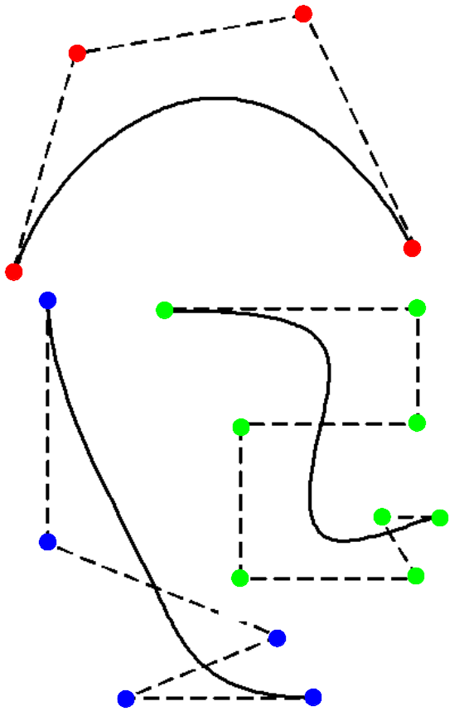
Bezier曲线
逼近曲线
控制方便、直观
  控制多边形反应曲线形状
  控制点的数目确定阶次
由工程师发明的……

Slide 40
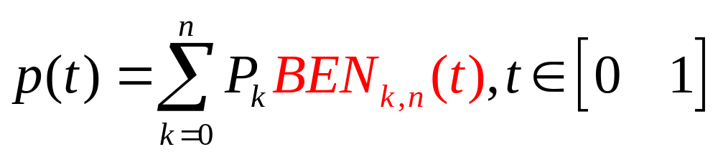
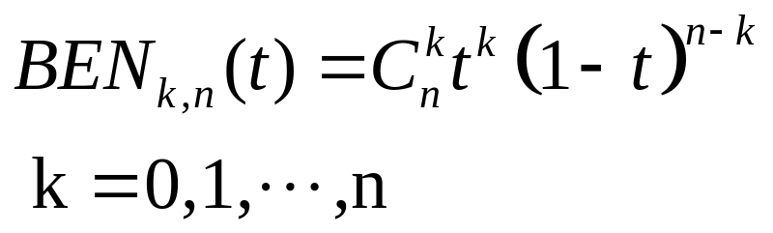
Bezier曲线
控制点
基函数

Slide 41

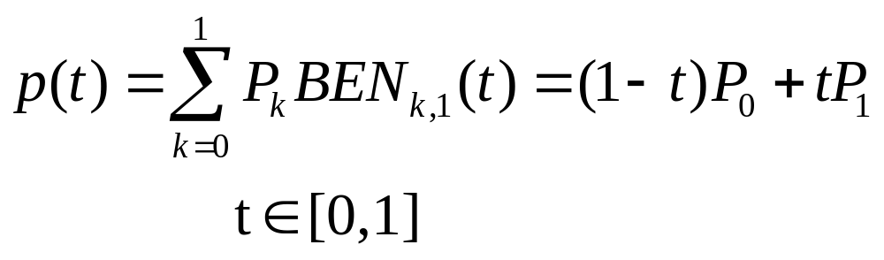
一次Bezier曲线

Slide 42
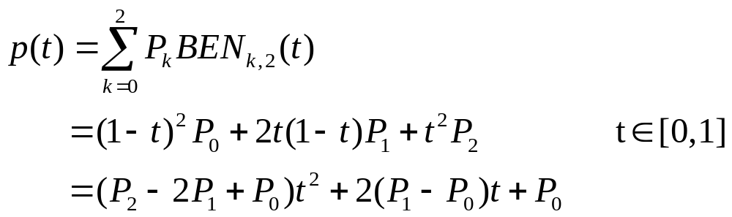
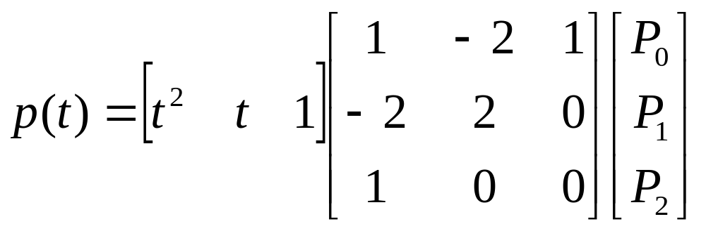
二次Bezier曲线

Slide 43
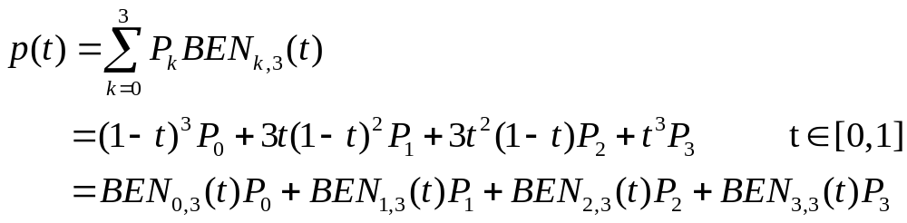
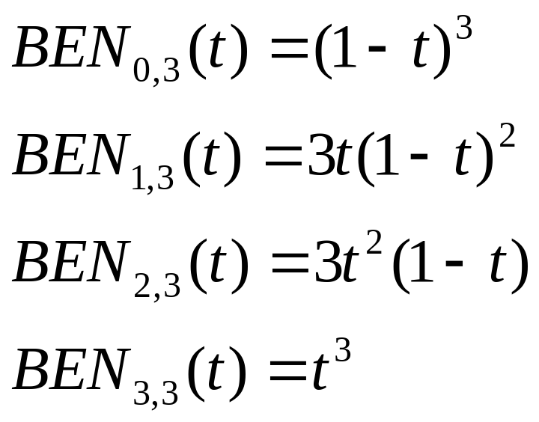
三次Bezier曲线

Slide 44
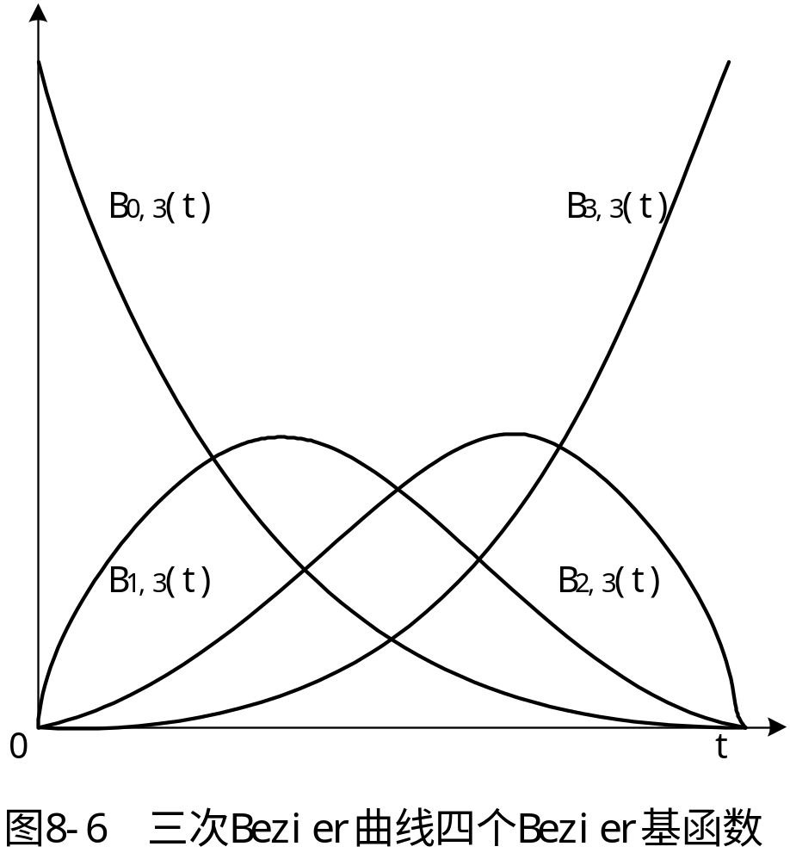
三次Bezier曲线的基函数

Slide 45
三次Bezier曲线 vs 三次Hermite曲线

Slide 46
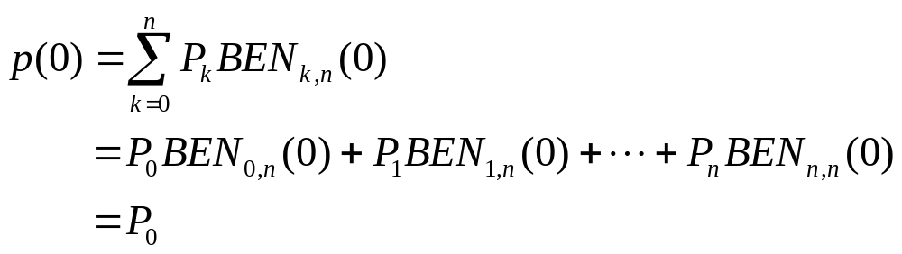

Bezier曲线的性质—端点
0⁰=1

Slide 47
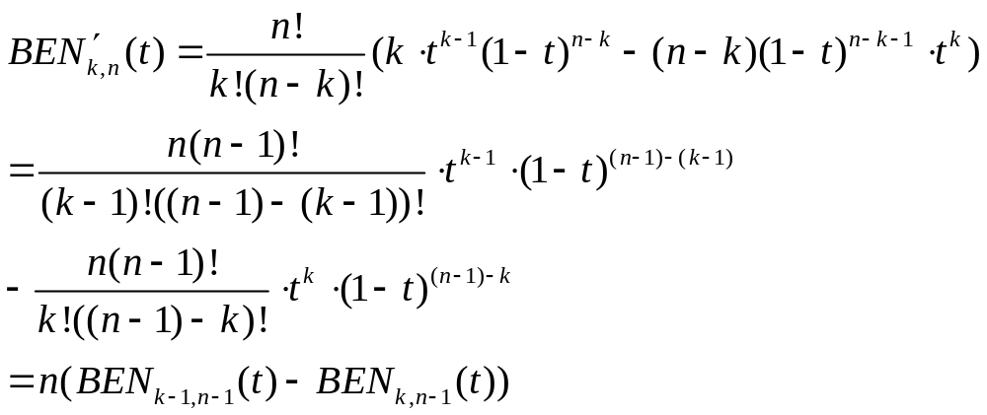
Bezier曲线的性质—一阶导数

Slide 48
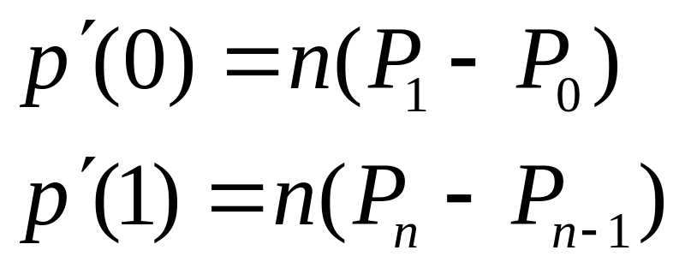
端点处一阶导数

Slide 49
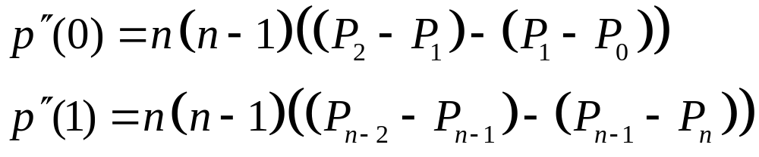
Bezier曲线的性质—二阶导数
起始点或终止点的r阶导数是由起始点或终止点和它们的r个邻近的控制多边形的顶点来决定的。

Slide 50
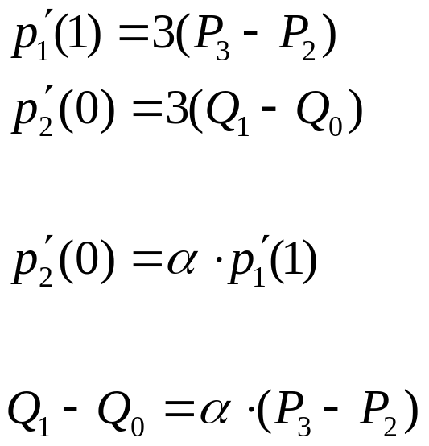
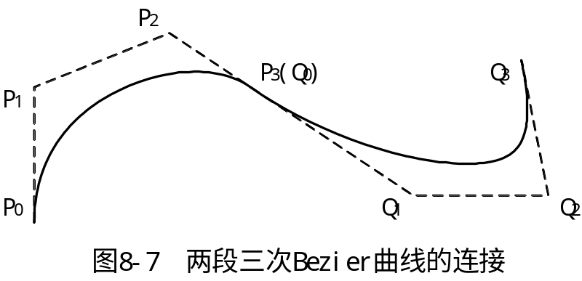
Bezier曲线拼接
一般不使用G²连续

Slide 51
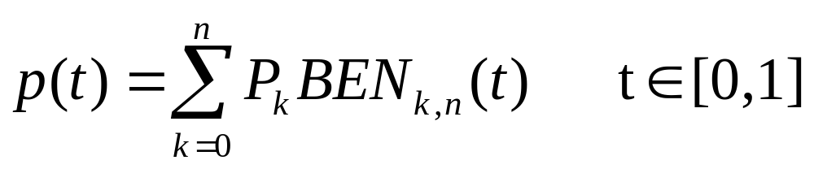

问题分析
控制点影响整条曲线
阶次取决于控制点个数
Bernstein基函数具有如下形式：

Slide 52
目 录
1. 曲线曲面基础
2.三次样条
3. Bezier曲线曲面
4. B样条曲线曲面
5.有理样条曲线曲面
6.自由曲面的表示
7.自由曲线的转换

Slide 53
目 录
1. 曲线曲面基础
2.三次样条
3. Bezier曲线曲面
4. B样条曲线曲面
5.有理样条曲线曲面
6.自由曲面的表示
7.自由曲线的转换

Slide 54

引言
样条曲线、Bezier曲线、Bspline曲线等均用多项式（或分段多项式）表示曲线

Slide 55

有理样条曲线曲面
Bspline是有理B样条的特例
NURBS
  Non-uniform
  Rational
  Bspline

Slide 56


表示二次曲线

Slide 57
目 录
1. 曲线曲面基础
2.三次样条
3. Bezier曲线曲面
4. B样条曲线曲面
5.有理样条曲线曲面
6.自由曲面的表示
7.自由曲线的转换

Slide 58


自由曲面的表示

Slide 59


自由曲面的表示

Slide 60


自由曲面的表示

Slide 61
目 录
1. 曲线曲面基础
2.三次样条
3. Bezier曲线曲面
4. B样条曲线曲面
5.有理样条曲线曲面
6.自由曲面的表示
7.自由曲线的转换

Slide 62

曲线曲面的转换和计算

Slide 63
本章小结
拟合曲线
  三次Hermite样条曲线
  自然样条曲线
逼近曲线
  Bezier曲线
  Bspline曲线
  NURBS曲线曲面

Slide 64
本章小结
 | 有局部控制性 | 无局部控制性
阶次与控制点无关 | Hermite Bspline NURBS | 三次自然样条
阶次与控制点有关 |  | Bezier

Slide 65
本章小结
样条曲线
  三次自然样条
  Hermite样条
Bezier曲线曲面
Bspline曲线曲面
NURBS曲线曲面
逼近、拟合
连续条件
基函数

